Slide 1
Desain Grafis Berdasarkan Pembagian Grid
Pengantar DKV
Ratih Pertiwi, M. Ds
Pertemuan 14

Slide 2
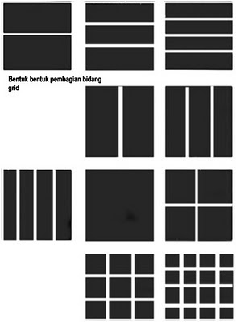
Gambar Sistem grid pada layout majalah. Bagaimana sebuah area kerja (format) di bagi berdasarkan pembagian garis horizontal dan vertikal. Setiap sub-pembagian dapat ditempatkan informasi atau komposisi gambaran-gambaran dalam format. Pada gambar ini ada 10 (sepuluh) pola grid .

Slide 3
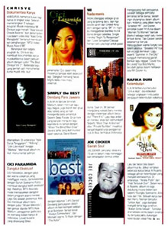
Gambar Aplikasi layout media cetak umumnya disusun berdasarkan sistem grid, sehingga pembaca akan merasakan adanya kesatuan dan kesinambungan dari halaman ke halaman. Garis-garis grid tetap ditampilkan bila dikehendaki dan akan menjadi salah satu elemen desain (sumber: majalah Matra).

Slide 4
Elemen Komposisi
Area kerja (format) dalam bahasa Inggris, dapat diartikan ukuran, pola, susunan dan bentuk. Area kerja (format) dua dimensi artinya bentuk, pola bidang datar. Pola bidang ini dapat diubah menjadi segi empat, me¬manjang. Kestabilan dan ketidakstabilan area kerja (format) dua dimensi dan komposisinya ditentukan ukuran, posisi, dan orientasi gambaran-gambaran dalam pola bidang datar. Sebagai diskusi lanjutan, setiap raut memiliki arah dan stabilitas tersendiri. Cara memposisikannya dengan area kerja (format) yang berlainan memberi pengaruh langsung kepada komposisi, gambar memperlihatkan hal itu.
Gambar di bawah bagian kiri adalah sebuah raut segitiga dalam area kerja (format) segi empat. Sedangkan barisan bagian tengah memperlihatkan stabilitas dan instabilitas. Barisan bagian kanan adalah bentuk segi empat dalam area kerja (format) segi empat), segi lima dalam segi empat.

Slide 5
Model Informasi Visual yang lebih Kompleks
Kita dapat memberikan contoh desain yang lebih kompleks , misalnya elemen desain sudah sangat sangat kompleks dari bangunan tinggi, atau bangunan museum yang komponen produknya kompleks memerlukan teknologi terkini. Maka strategi desainnya tidak dapat lagi memakai metoda desain konvensional. Dalam hal ini kita mengenal istilah strategi integrasi program. Istilah ini terutama diakai dalam dunia arsitektur. Tetapi tidak tertutup kemungkinan masalah yang sama muncul pada bidang lainnya.
Dalam desain grafis atau komunikasi visual, informasi visual yang lebih kompleks tidak akan dibicarakan secara khusus karena elemen-elemen pembentuknya membutuhkan tenaga dan profesi yang berlainan misalnya desain sebuah animasi, filem , buku atau majalah. Pembuatan animasi atau filem kartun. terdiri dari pekerjaan yang berbeda-beda mulai dari pembuatan skrip, fotografi, editorial, dsb.

Slide 6
Tetapi kita dapat memberikan contoh seperti pada penerbitan buku misalnya, terdapat pekerjaan pengolahan naskah, editoring, pengelolaan penerbitan dan percetakan, dan tentu saja membutuhkan pengintegrasian desain, sebagai contoh diperlihatkan permasalahan dalam desain atau layout buku sebagai berikut ini.
(1) Bagaimana membuat desain cover yang baik
(2) Rancangan gambar, foto dan illustrasi
(3) Rancangan header dan sub header dan caps
(4) Rancangan caption (keterangan gambar)
(5) Rancangan body font (huruf dalam lembaran bacaan) dan caps
(6) Rancangan margin, kolom serta sistem grid
(7) Rancangan white space (ruang kosong) untuk menghindarkan kejenuhan

